Slide 1
Equipamento de conexão – Energia residencial

Slide 2
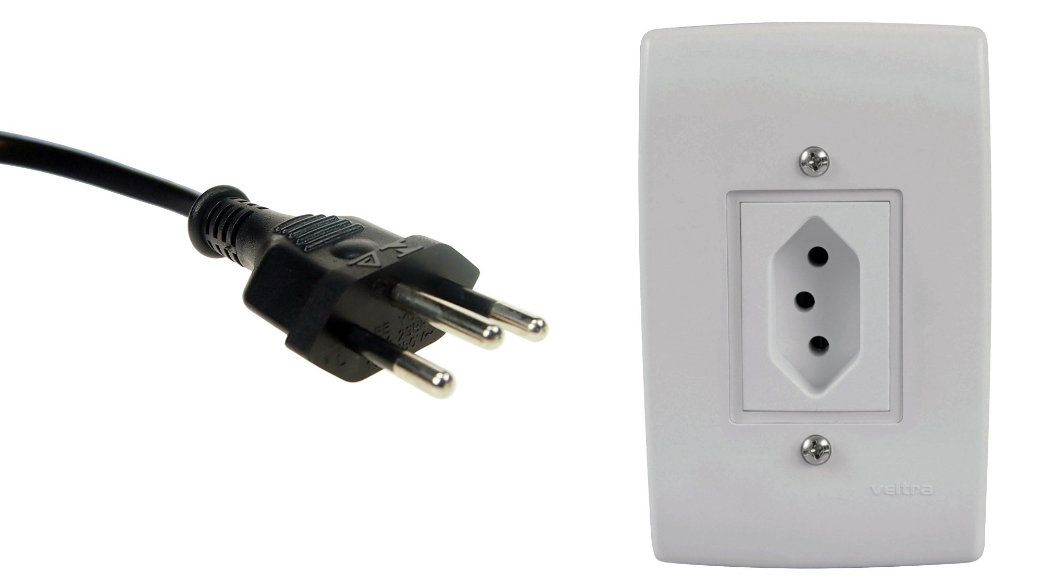
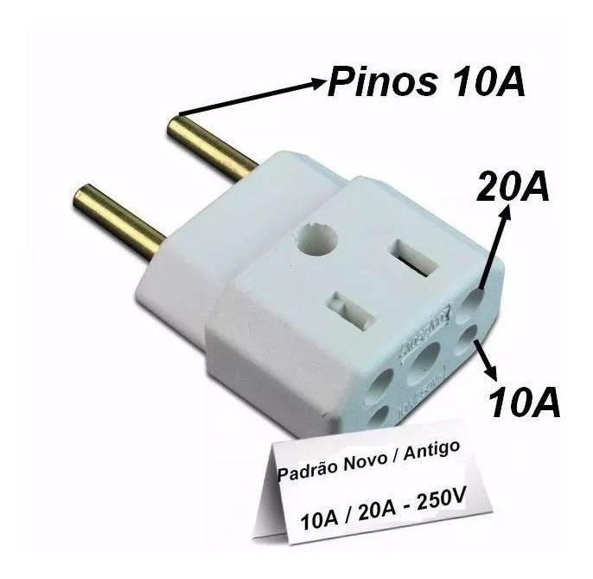
Padrão de Tomada

Slide 3
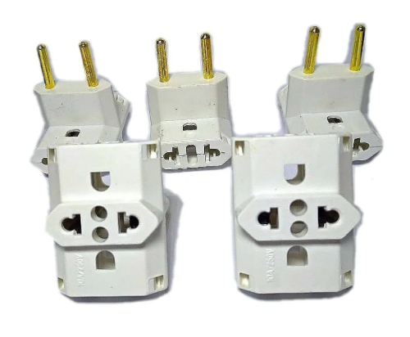
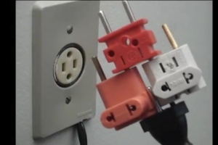
Benjamim ou Adaptador de energia

Slide 4
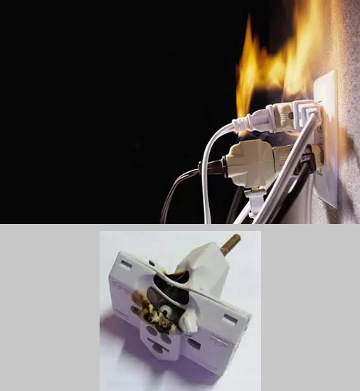
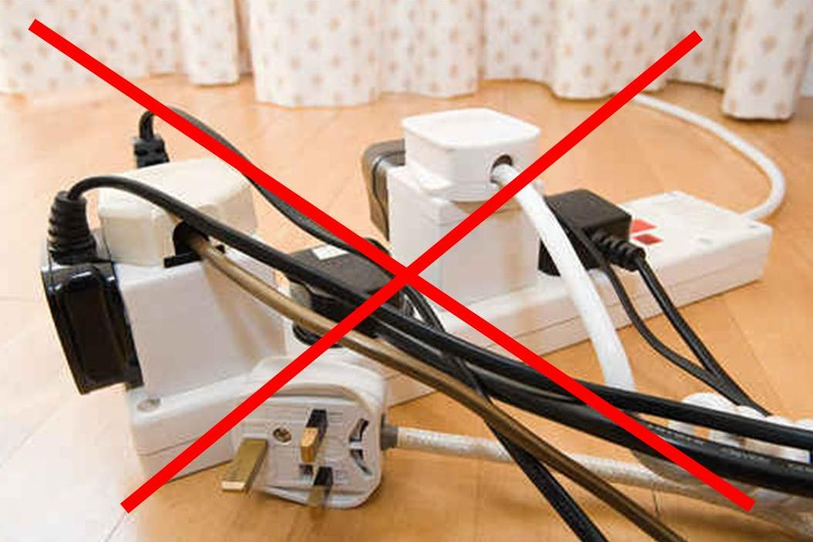
CUIDADO

Slide 5
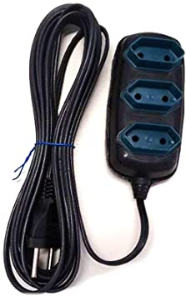
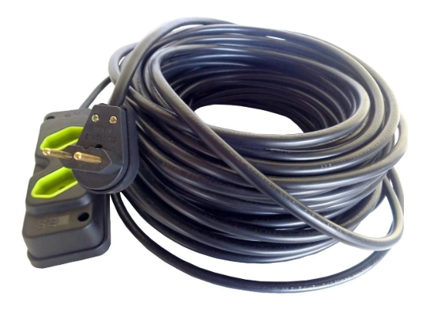
Extensão de Energia

Slide 6
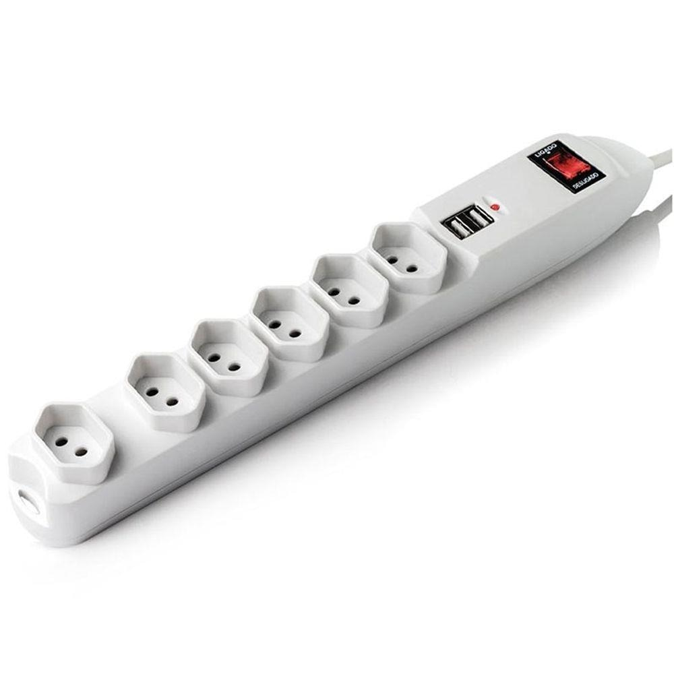
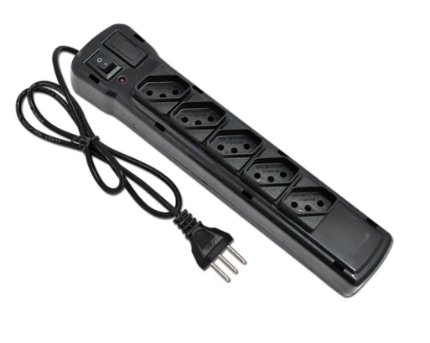
Régua de Energia ou Filtro de Linha

Slide 7
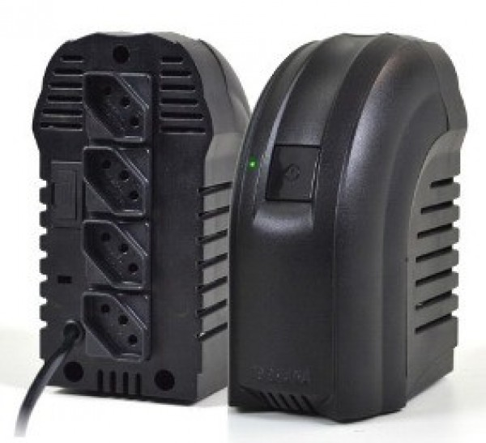
Estabilizador
Proteção contra sobretensão na rede.
Mantém o funcionamento normal mesmo com tensão instável.
Proteção contra interferências que normalmente travariam computador.
Evita problemas no disco rígido causados pela rede elétrica.

Slide 8
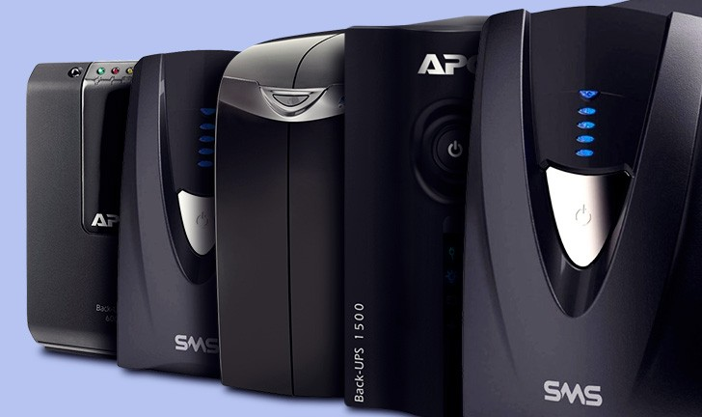
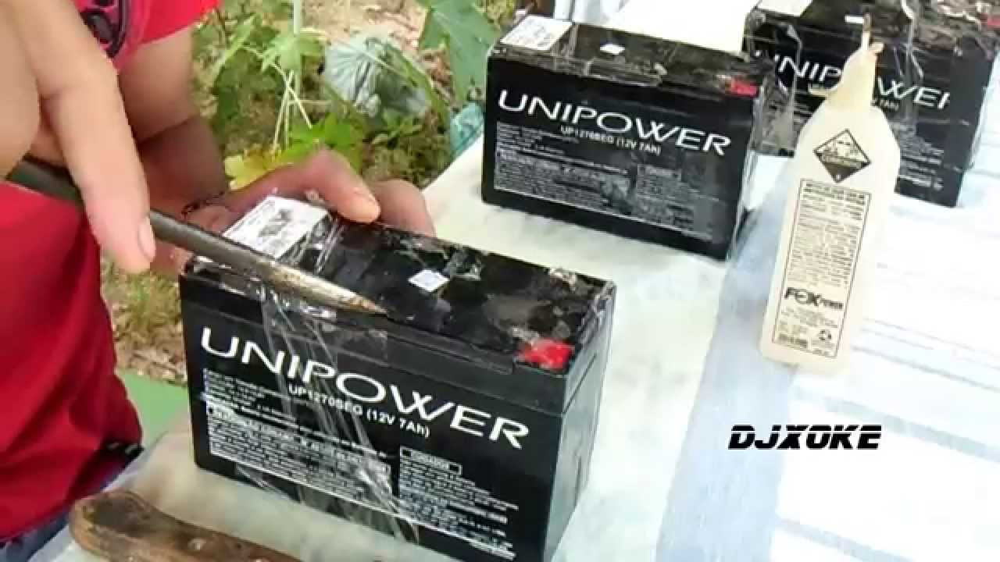
No-break

Slide 9
Problemas na rede elétrica
Transiente: É uma rápida variação na tensão causada por motores, lâmpadas, aparelhos de ar condicionado ou geladeira armando ou desarmando os compressores.
Surtos de tensão: É um tipo de transiente mais intenso, causado pelas mesmas razões que um transiente menor.
Sobretensão: A tensão tem seu valor elevado acima do normal e assim permanece por vários segundos ou períodos maiores.
Queda de tensão: A tensão tem seu valor reduzido muito abaixo do normal. Danos podem ocorrer com os motores dos drives e do disco rígido. A fonte também pode queimar.

Slide 10
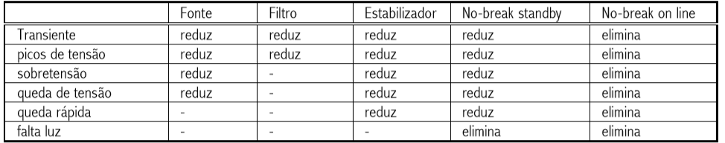
Problemas na rede elétrica
Queda brusca e rápida: A tensão cai a zero por um período muito pequeno, da ordem de décimos de segundo. O computador precisará ser resetado.
Sem energia elétrica: É o típico caso de quando "falta luz". Não causa nenhum dano ao hardware, mas o computador deve ser desligado pelo seu interruptor. Se a energia elétrica voltar e o interruptor estiver ainda ligado, a fonte de alimentação poderá ser danificada.

Slide 11
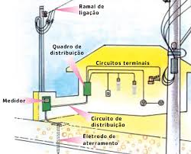
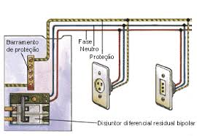

Slide 12
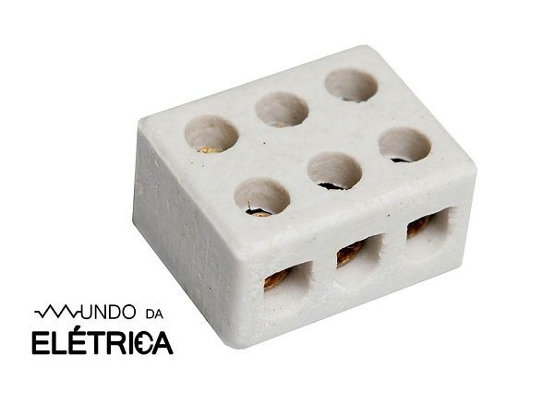
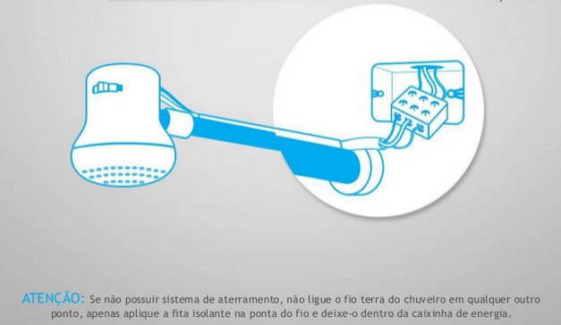

Slide 13
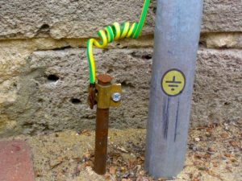
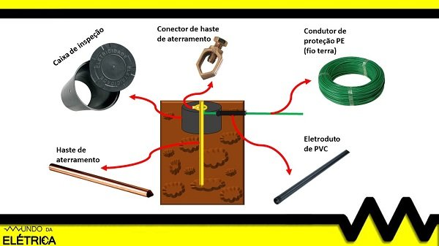

Slide 14
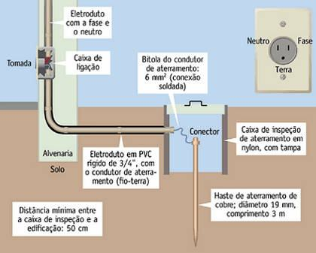

Slide 15

Dúvidas

